Slide 1
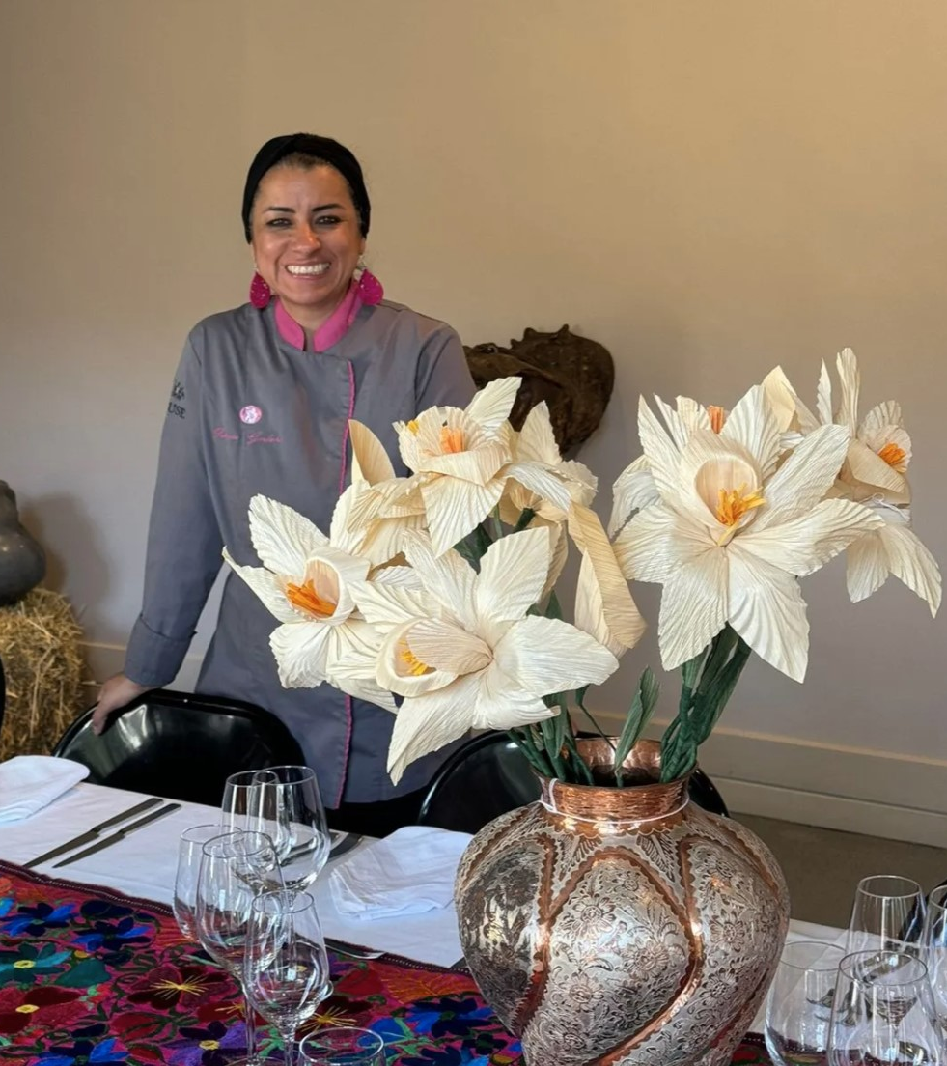

¡Hola! Je suis Patricia Garduño
Fondatrice & Cheffe – L’Hibiscus, Cuisine Mexicaine
Faire découvrir le Mexique par sa cuisine, créer des passerelles entre les cultures et transmettre une gastronomie vivante, généreuse et contemporaine.
France • Europe • International

Slide 2
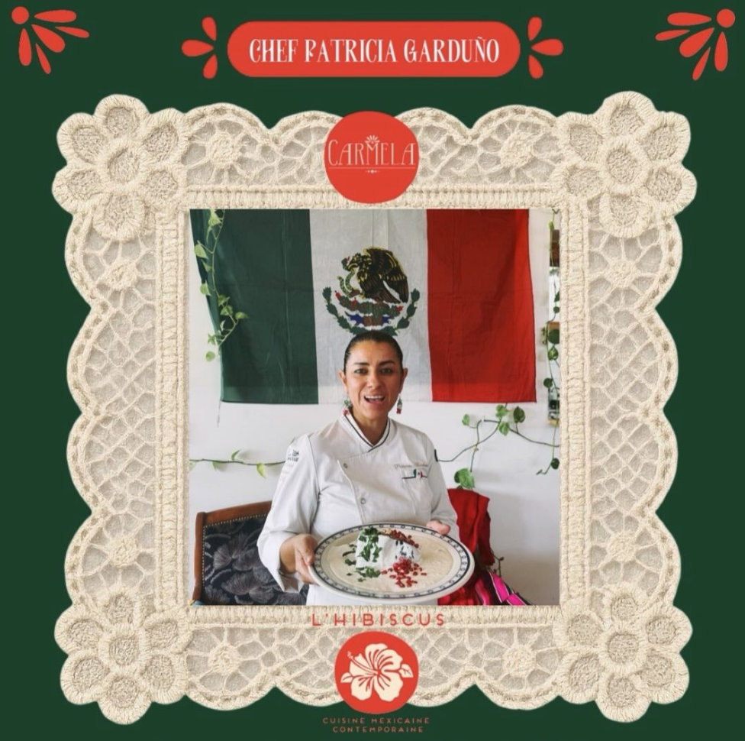
Du Mexique à l’Auvergne, un parcours
entre cultures et gastronomie
Née à Mexico et installée en Auvergne, j’ai construit mon parcours entre plusieurs pays, cultures et univers professionnels.
Après une carrière internationale dans le développement commercial, ma formation à l’Institut Paul Bocuse m’a permis de réunir deux dimensions qui me tiennent particulièrement à cœur : la transmission de la richesse de la gastronomie mexicaine et la création d’expériences culinaires porteuses de sens.
C’est ainsi qu’est né L’Hibiscus – Cuisine Mexicaine et depuis 2017, je fais rayonner la gastronomie mexicaine à travers des expériences culinaires et culturelles qui font dialoguer tradition, transmission et créativité contemporaine : événements, repas, ateliers, masterclass, collaborations avec des chefs et accompagnement de professionnels.
Plus d’une centaine d’animations et d’expériences ont déjà été réalisées en France, notamment autour du Día de Muertos, mais aussi lors de festivals, événements privés et professionnels.
Ma mission
Faire découvrir le Mexique par sa cuisine, créer des passerelles entre les cultures et transmettre une gastronomie vivante, généreuse et profondément ancrée dans son histoire.

Slide 3
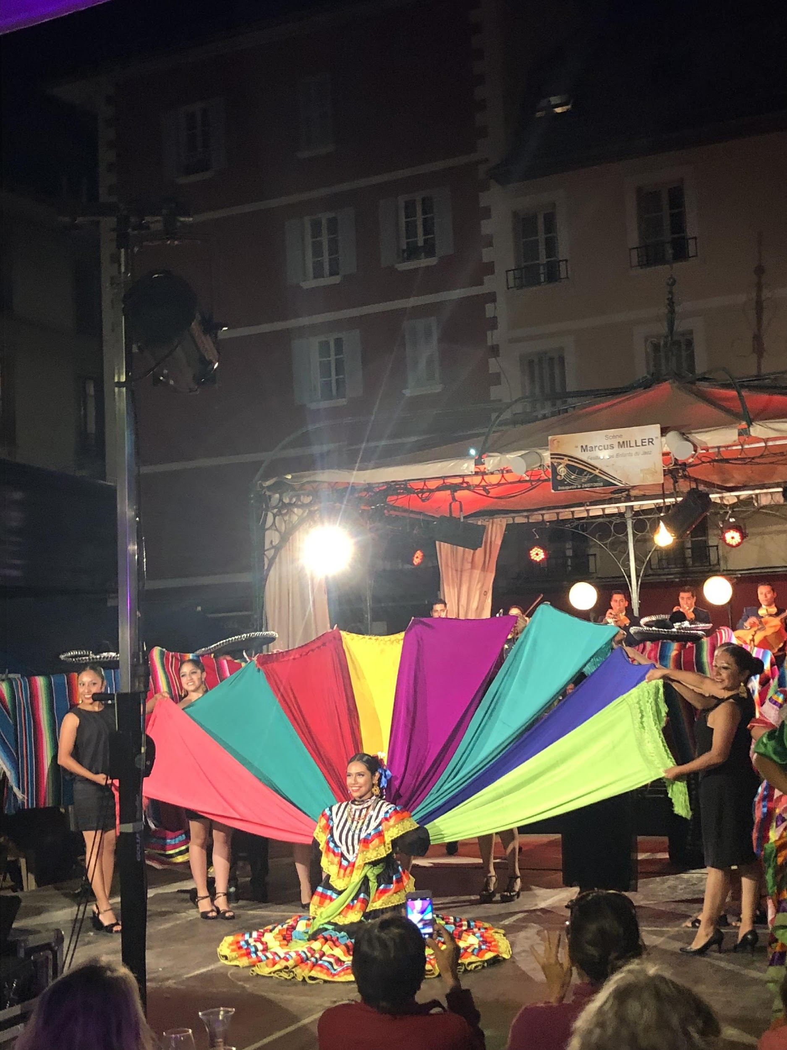

Présentation
Depuis 2017, j’ai le plaisir de partager le meilleur de la gastronomie mexicaine pendant les fêtes Latino-Mexicaine, la Fête des Morts et le Tour de France à Barcelonnette. Pour chaque édition, des nouvelles animations sont proposées pour continuer à émerveiller les touristes pendant cette période festive.
Une offre gastronomique mexicaine authentique renforçant l’attractivité de Barcelonnette auprès des visiteurs en quête d’expériences culturelles uniques.

Slide 4
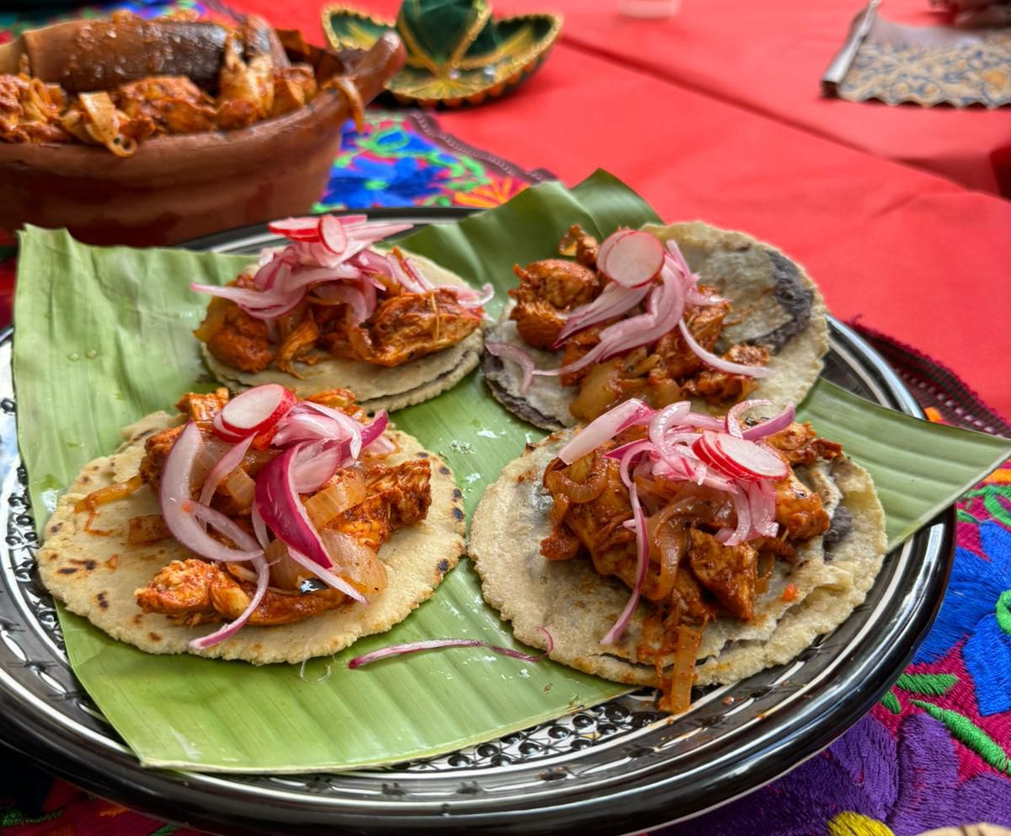
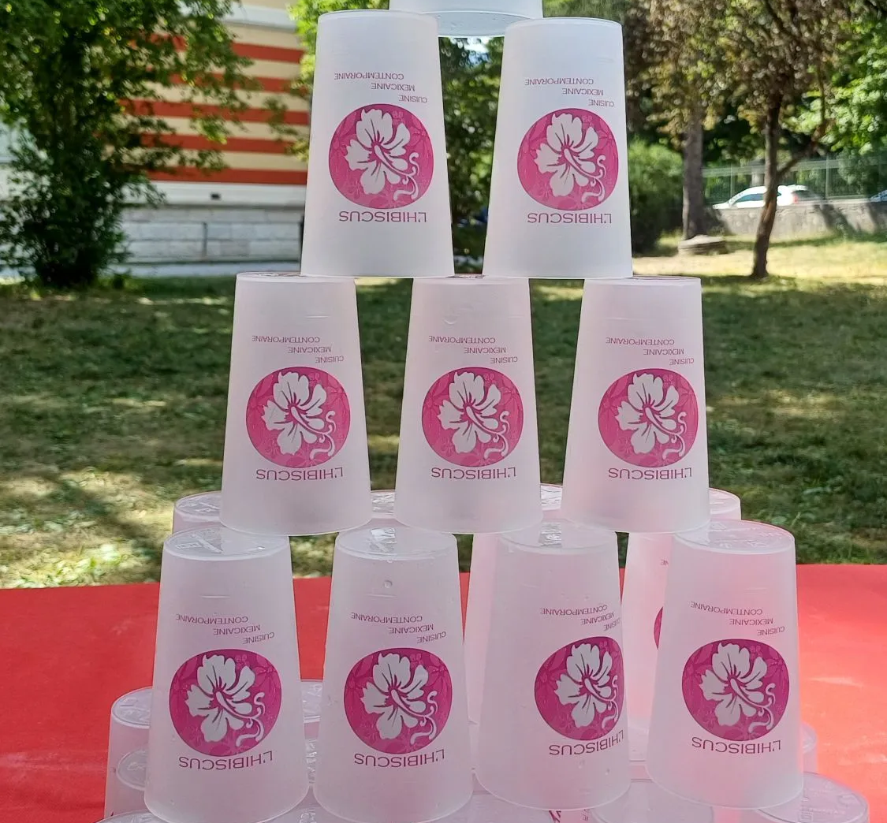
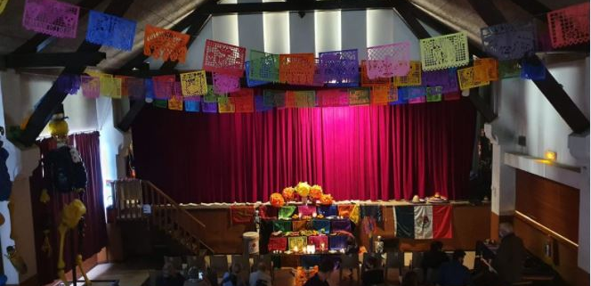
PROPOSITION
FETE DES MORTS 2026
* 1 conférence « Cuisine Mexicaine », suivi d’une
démonstration et dégustation
* 1 Masterclass « Recette Mexicaine Traditionnelle»
* 1 Jeux de Loteria
* Food truck avant et après le spectacle d’un soir

Slide 5
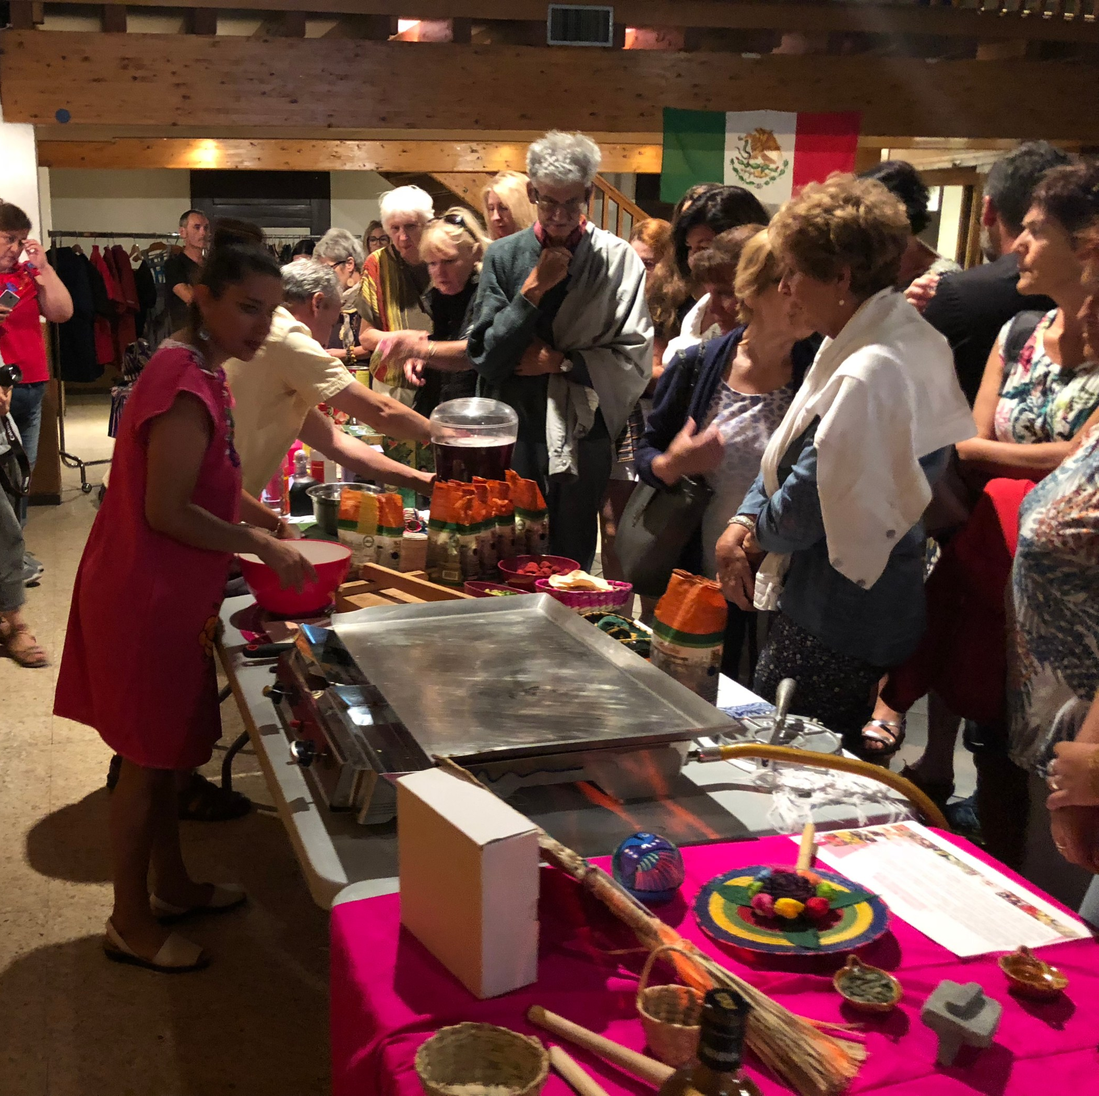
CONFERENCE
« Cuisine Mexicaine »
Découvrez pourquoi la cuisine mexicaine est inscrite au Patrimoine Culturel Immatériel de l’Humanité par l’Unesco depuis 2010. Suivi d’une démonstration et degustation de tortillas de maïs et boisson fleur d’hibiscus bio “agua de jamaica”.
Le public qui souhaite participer à l’élaboration peut le faire.
Lieu conseillé: Salle du marché couvert
Matériel conseillé: microphone portable, projecteur, pc
Durée: 2 heures

Slide 6
MASTERCLASS
« Recette Mexicaine Traditionnelle»
La Cheffe Patricia Garduño prepare l’ensemble des ingrédients pour montrer au public l’élaboration d’une recette mexicaine, suivi d’une degustation et boisson fleur d’hibiscus bio “agua de jamaica”.
Lieu conseillé: Salle du marché couvert
Matériel conseillé: microphone portable, écran et cameraman pour diffuser la masterclass auprès de l’ensemble du public.
Durée: maximum 2 heures

Slide 7
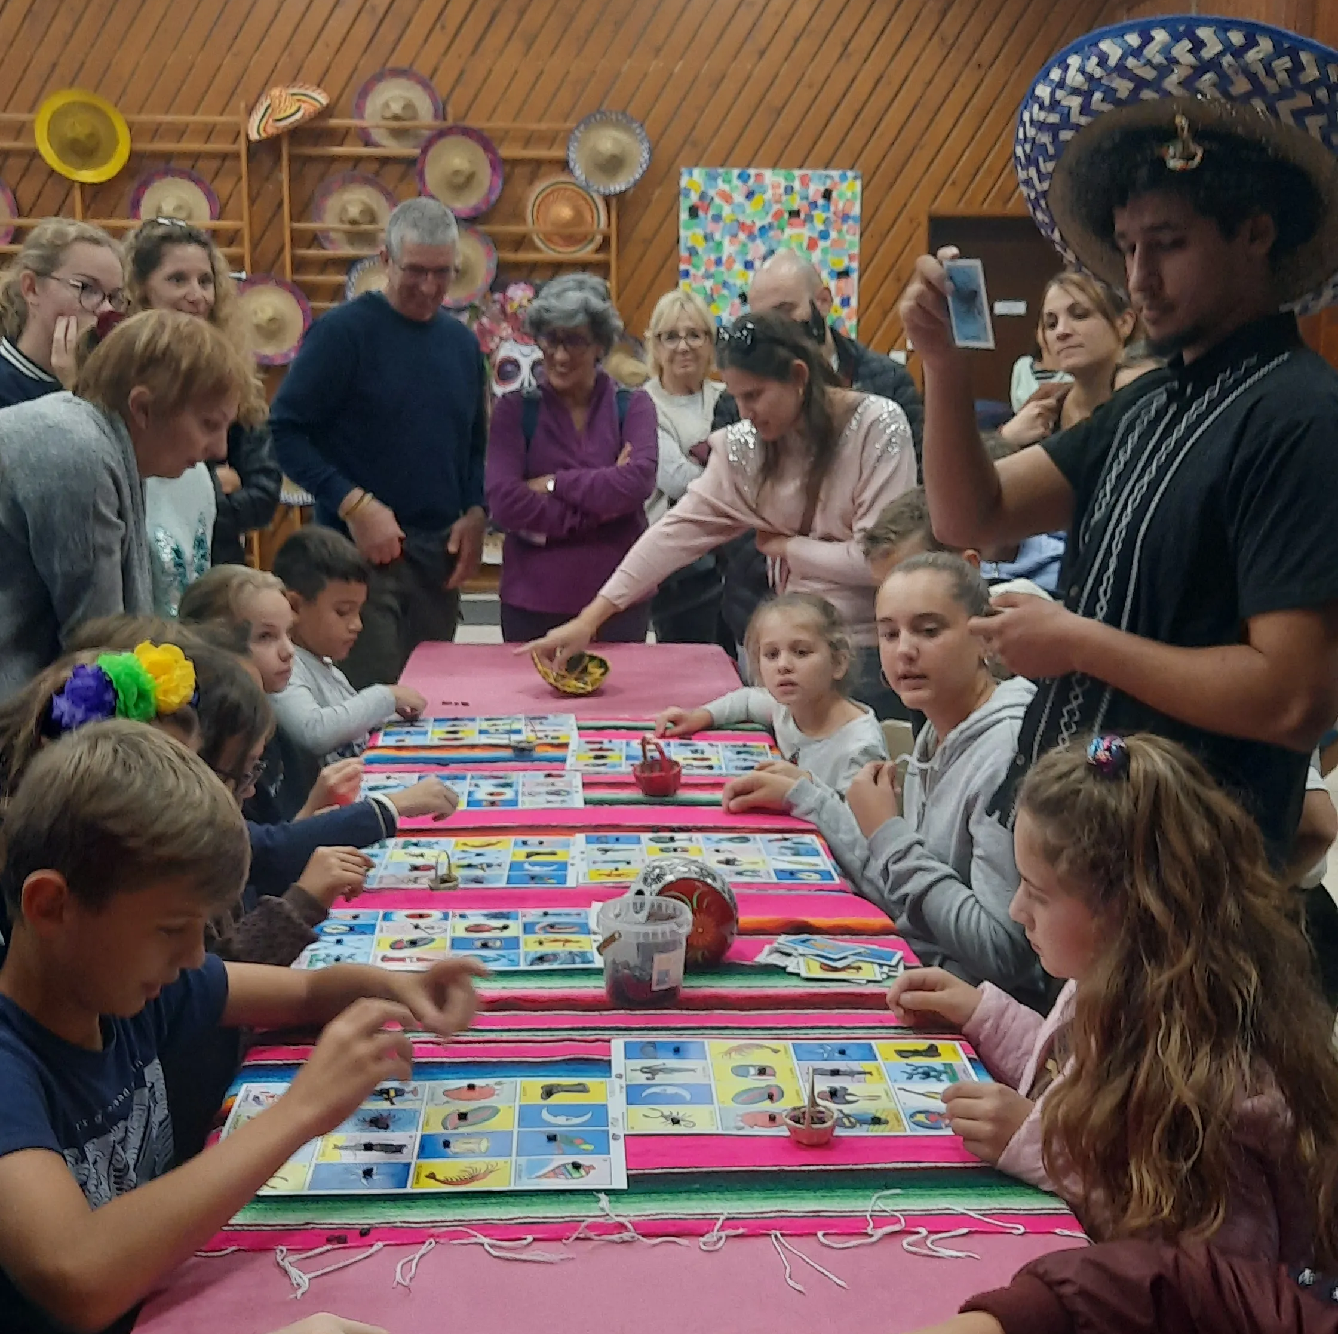
JEU DE « LOTERIA »
Un jeu de hasard pour enfants et adultes dans lequel les participants placent des graines de haricot sur des planches illustrées dans la mesure où les images qui y sont imprimées correspondent à celles tirées du jeu de 54 cartes. La loterie doit avoir un crieur, qui improvise des vers en rapport avec les illustrations, ce qui s'appelle "chanter la loterie". Le gagnant pourra choisir un cadeau sur les lots a gagner.
Lieu conseillé: Salle du marché couvert
Durée: 2 heures

Slide 8
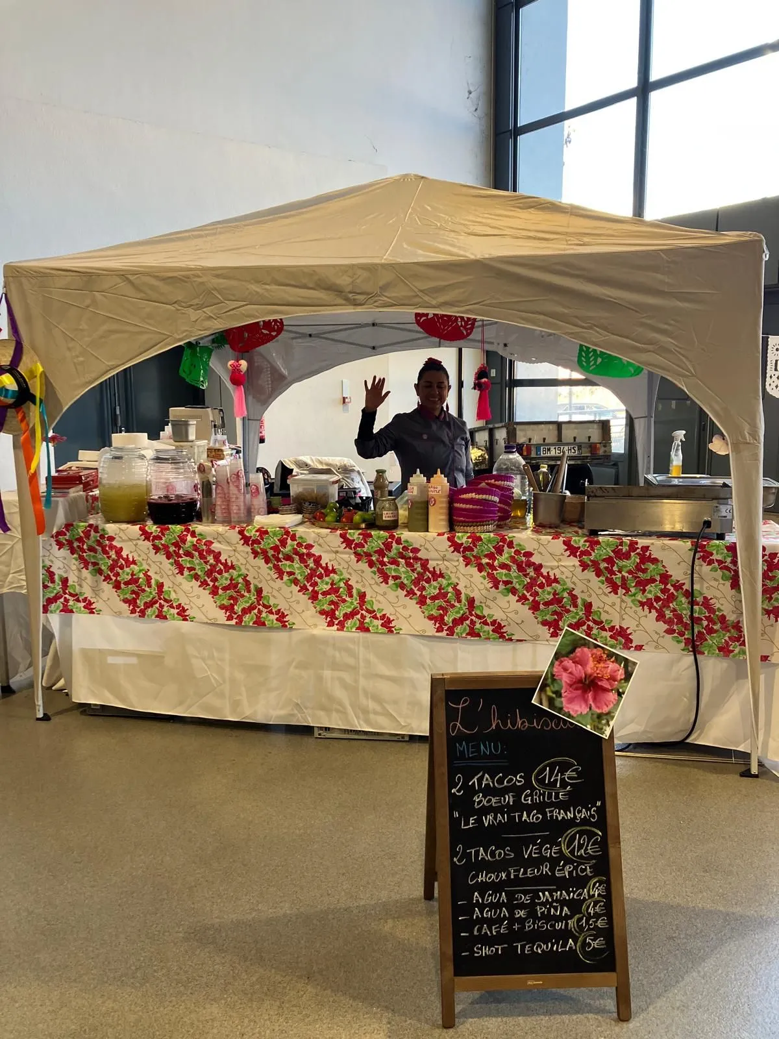
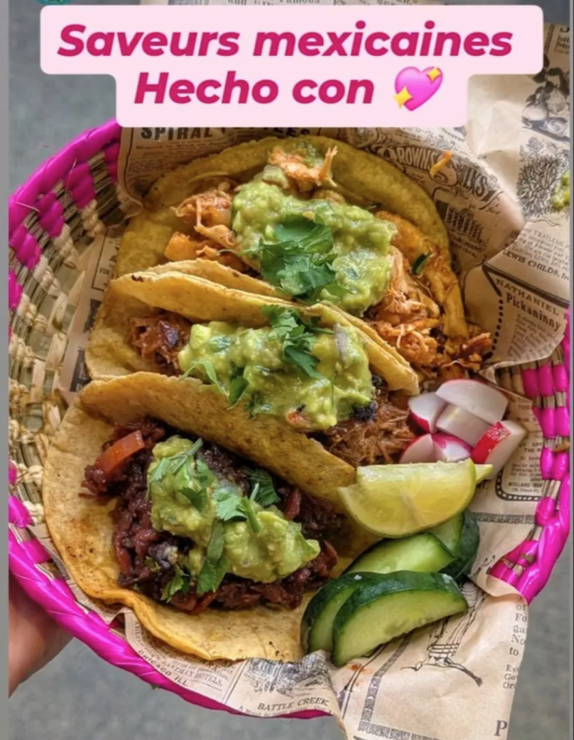
FOOD TRUCK
Vente de tacos, quesadillas et boisson fleur d’hibiscus pendant la durée du festival, possibilité midi ou soir avant et pendant le spectacle.
Lieu conseillé: Salle du marché couvert ou place Valle de Bravo

Slide 9
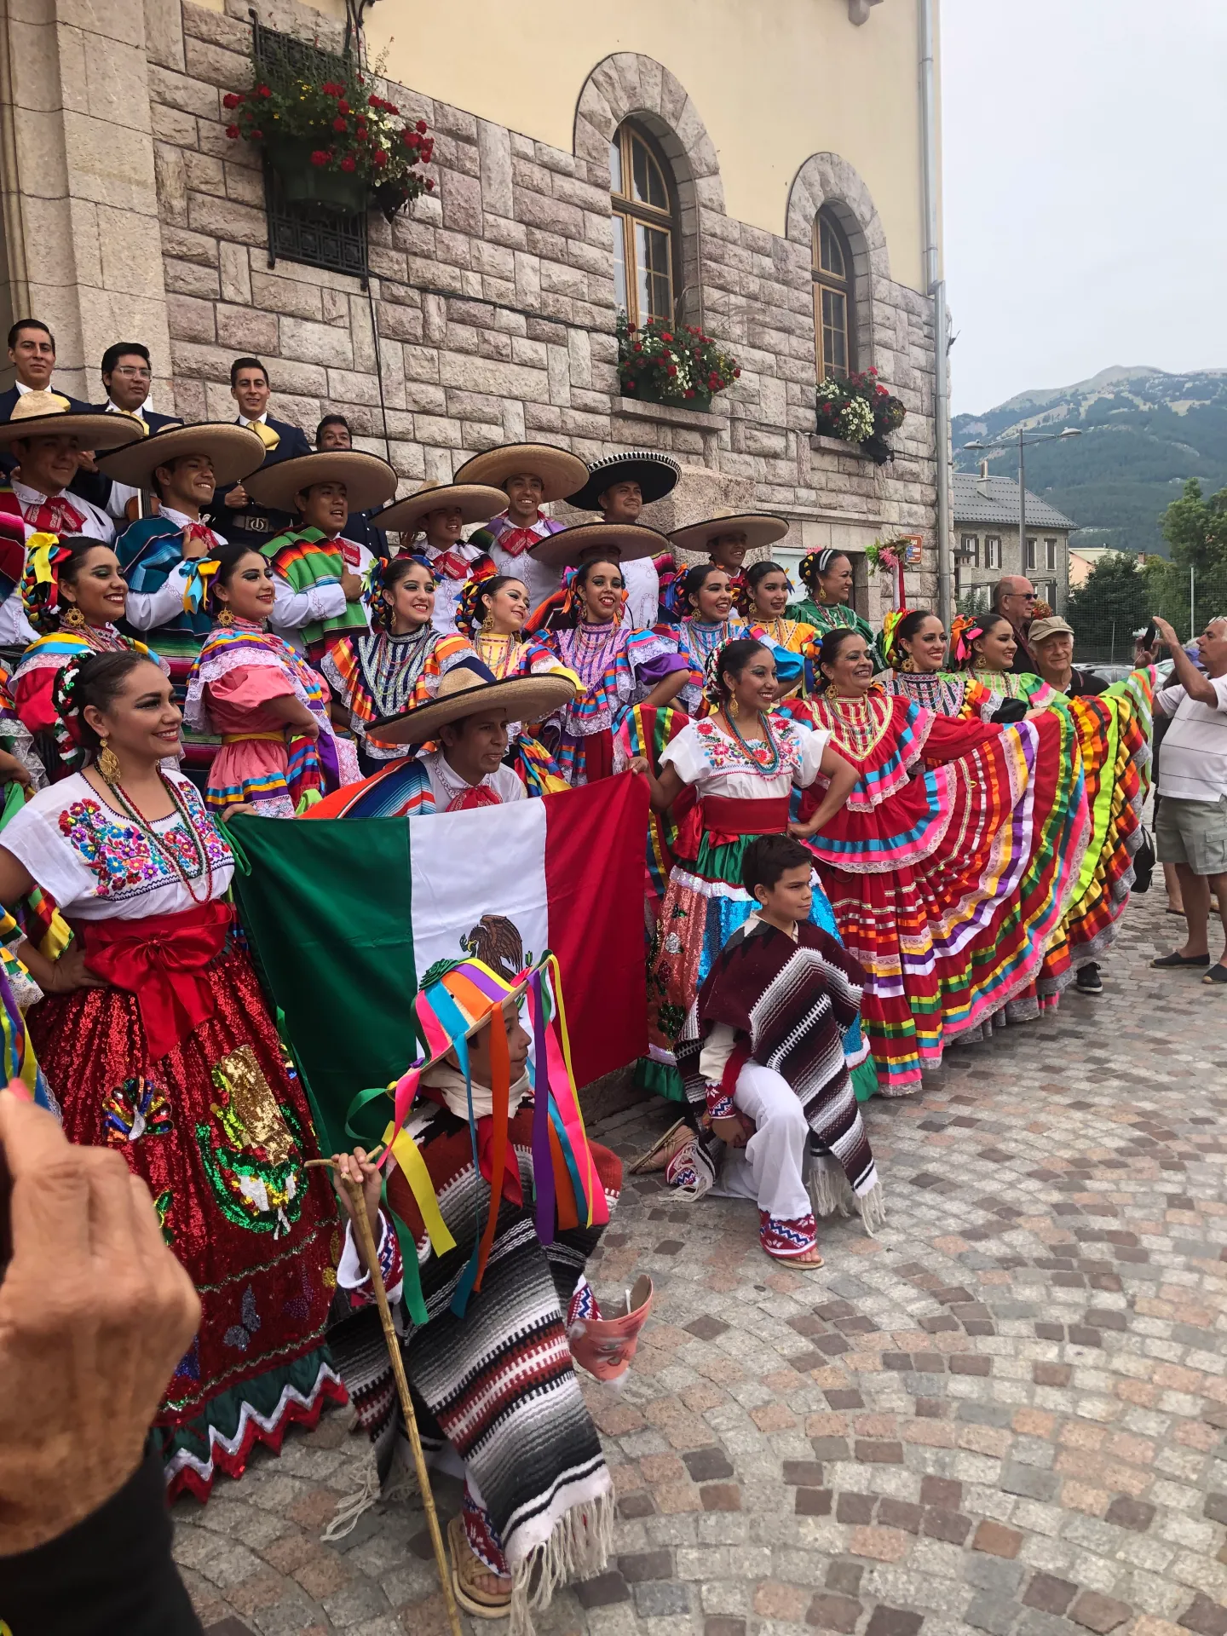
L’Hibiscus au service du rayonnement mexicain de Barcelonnette
TRANSMETTRE
Ateliers • Masterclass • Conférences • Cuisine mexicaine
CRÉER
Nouveaux festivals • rencontres gastronomiques • résidences • événements culturels
ANIMER
Fêtes Latino-Mexicaines • Fête des Morts • Fiestas Patrias • Animations
CONNECTER
Un réseau mexicain en France, Espagne, Italie et au Mexique
Chefs • artistes • artisans • associations • Institutions
Une collaboration dans la durée pour faire vivre, renouveler et rayonner l’identité mexicaine de Barcelonnette

Slide 10
PROPOSITION 2027-2030
Cours de cuisine aux restaurateurs volontaires (mai)
Nouveau festival de 3 jours 2ème week-end de septembre « Fiestas Patrias » avec culture, musique et gastronomie
Food truck festival jazz (juillet)
Fête des Morts
(2ème week-end vacances)
Masterclass, jeux et dîner avec spectacle « Allegra »
Festival Latino-Mexicain
Conférences, masterclass et repas gastronomique avec Mariachis
Echange Stagiaires
Cuisine/hôtellerie

Slide 11
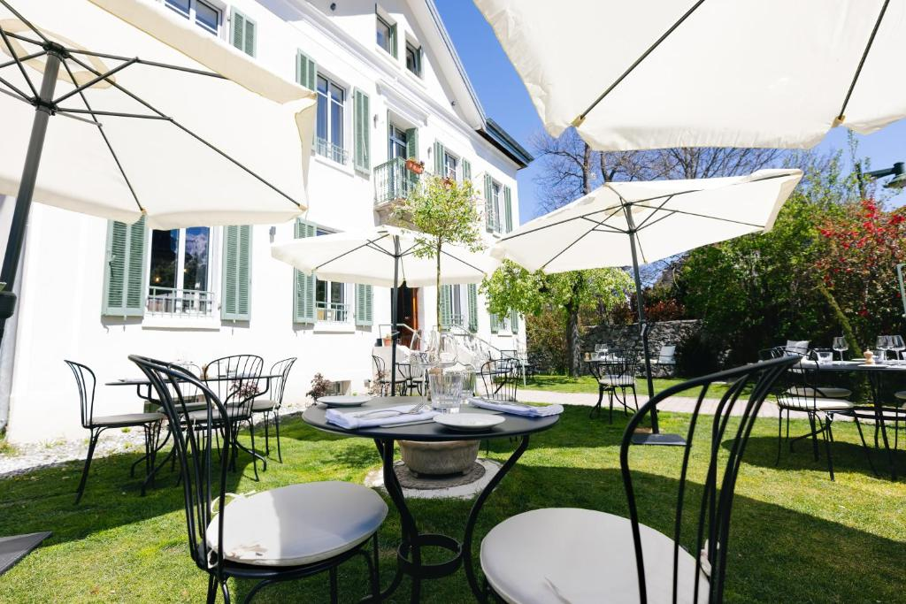
Prochaine collaboration à Barcelonnette:
Soirée Mexicaine à la Villa Lorenzo
Sabor a México
La Villa Lorenzo à Barcelonnette accueille la cheffe mexicaine Patricia Garduño pour deux soirées gourmandes en menu 4 mains les 9 et 10 Octobre 2026.
Pour l’occasion, Patricia Garduño viendra partager son univers culinaire et ses inspirations mexicaines avec la cuisine de la Villa Lorenzo. Une rencontre entre deux territoires, deux cultures et deux façons de raconter la cuisine, autour de produits soigneusement sélectionnés et d’une envie commune : faire vivre une expérience généreuse, créative et singulière.
Au fil du menu, les saveurs du Mexique rencontreront les produits de l’Ubaye dans une cuisine pensée comme un dialogue entre les terroirs, les savoir-faire et les personnalités des cheffes.
Les places étant volontairement limitées afin de préserver l’expérience à table, la réservation est vivement conseillée.

Slide 12
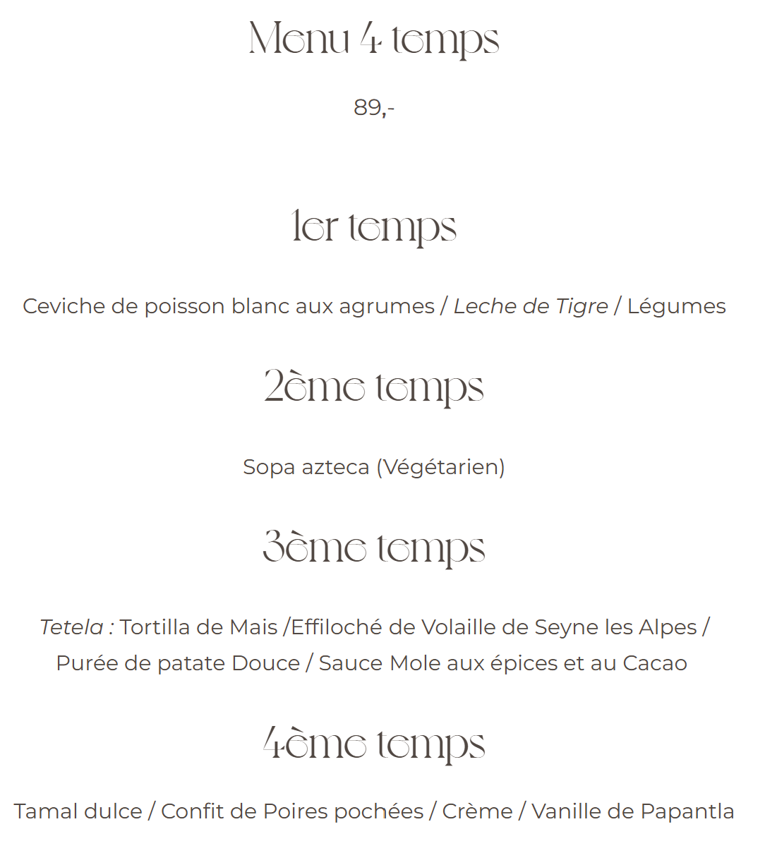
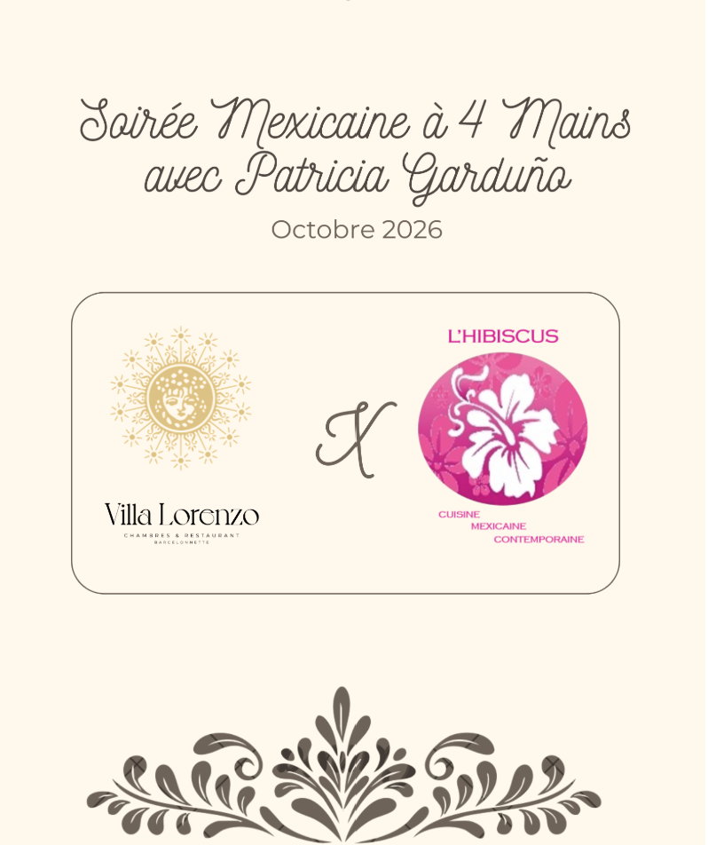

Slide 13
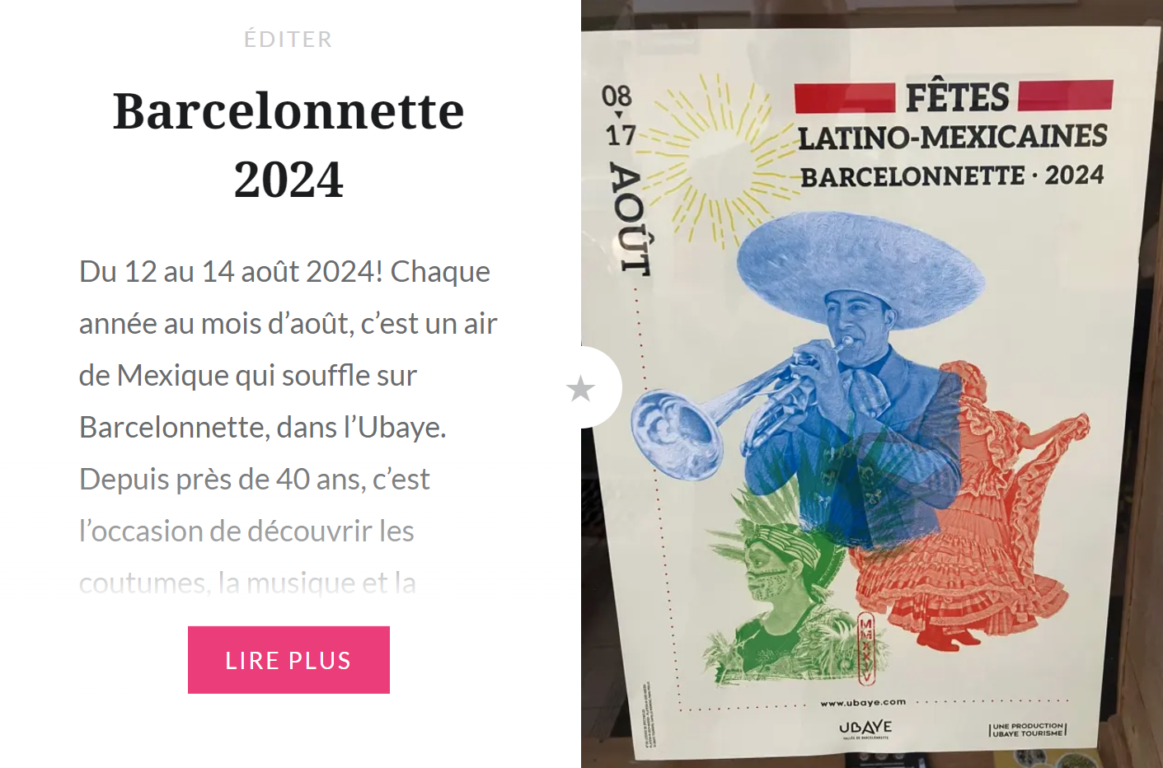
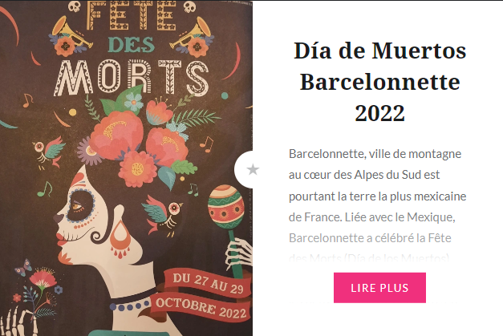

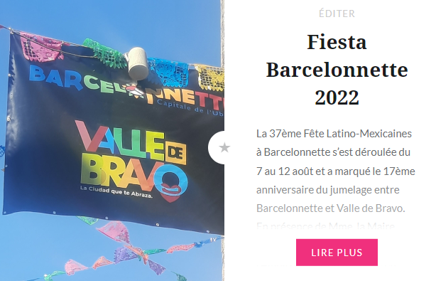
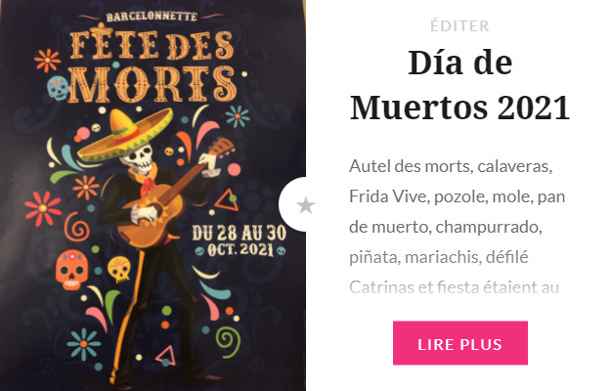
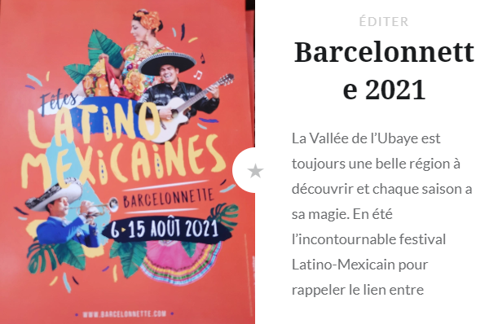
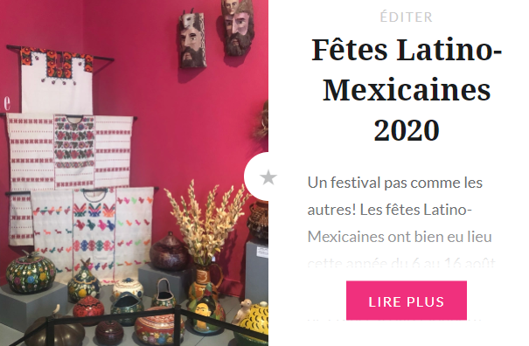
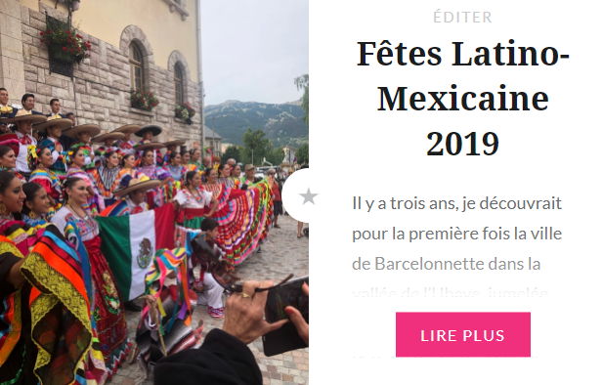
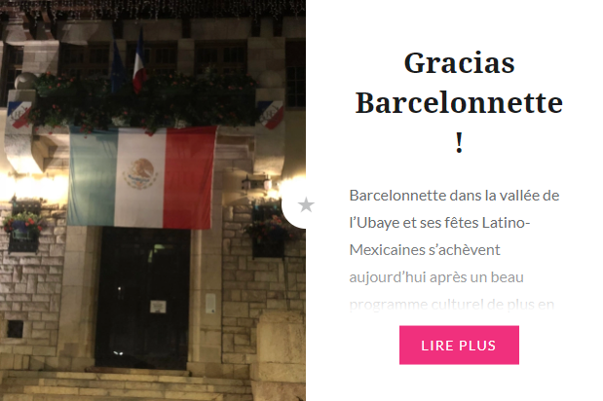
PARTICIPATION BARCELONNETTE DEPUIS 2017

Slide 14
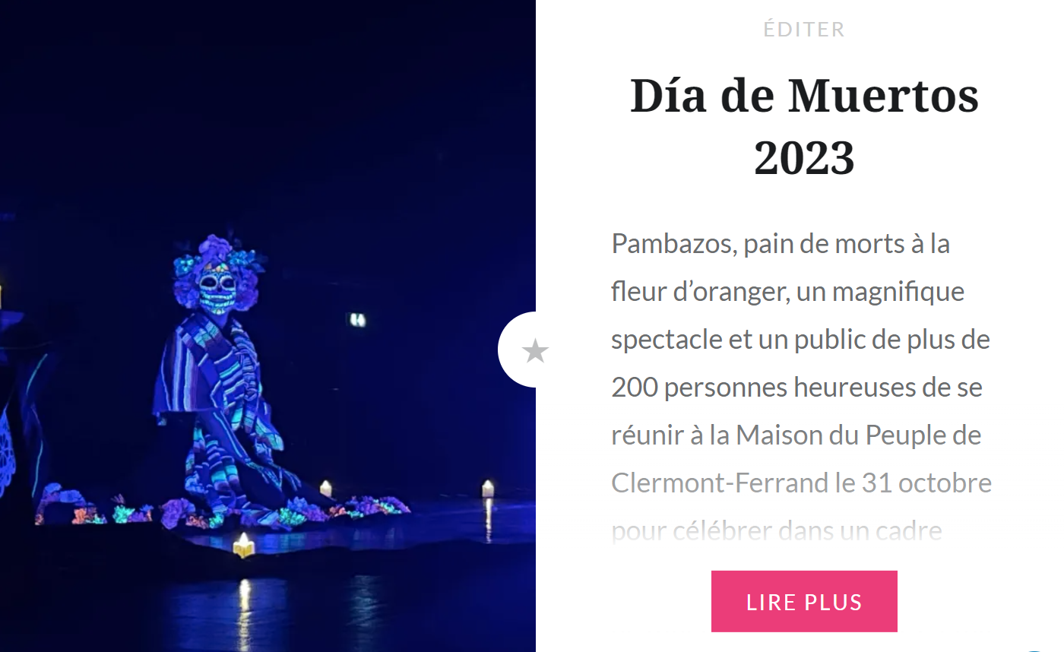
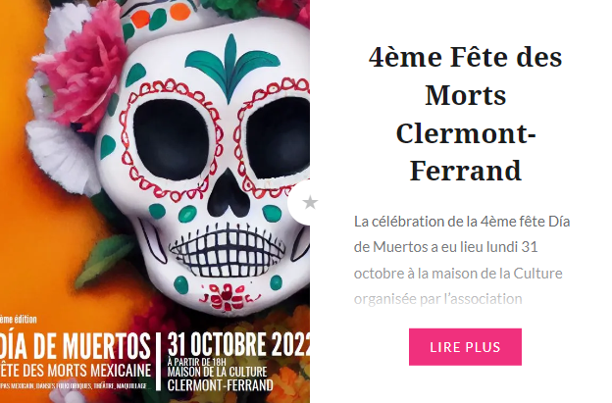


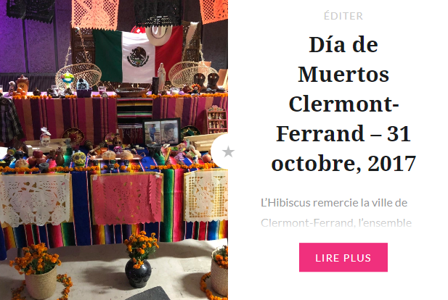
DIA DE MUERTOS CLERMONT-FERRAND 2017-2023

Slide 15
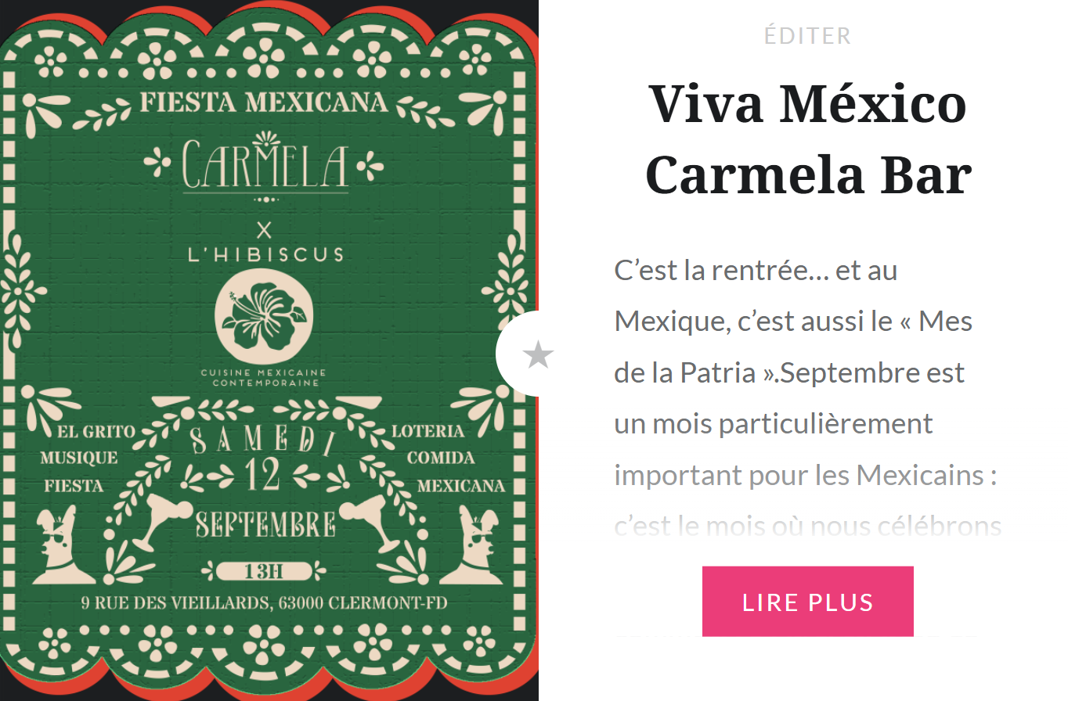

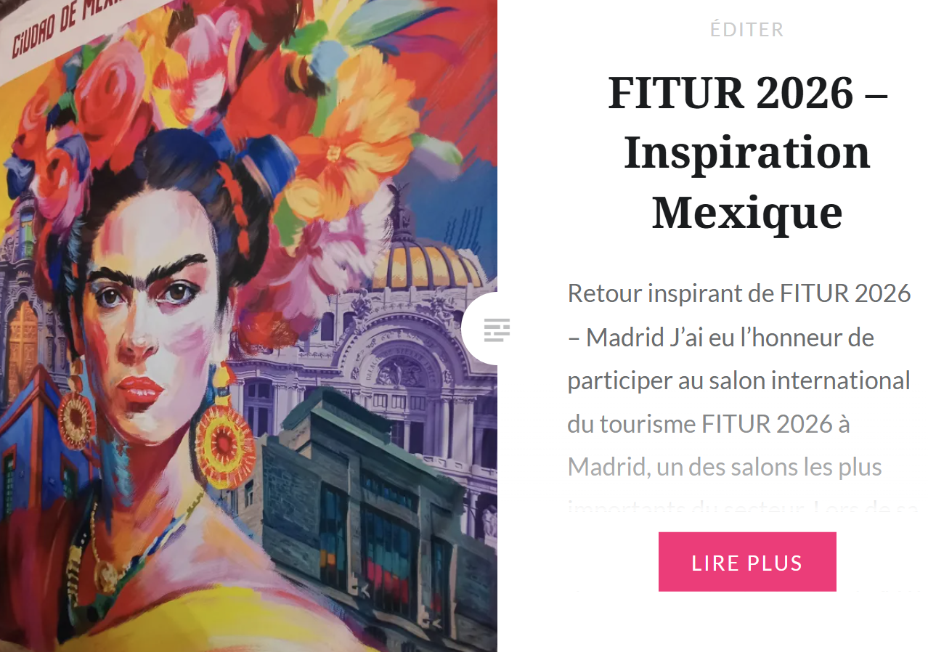
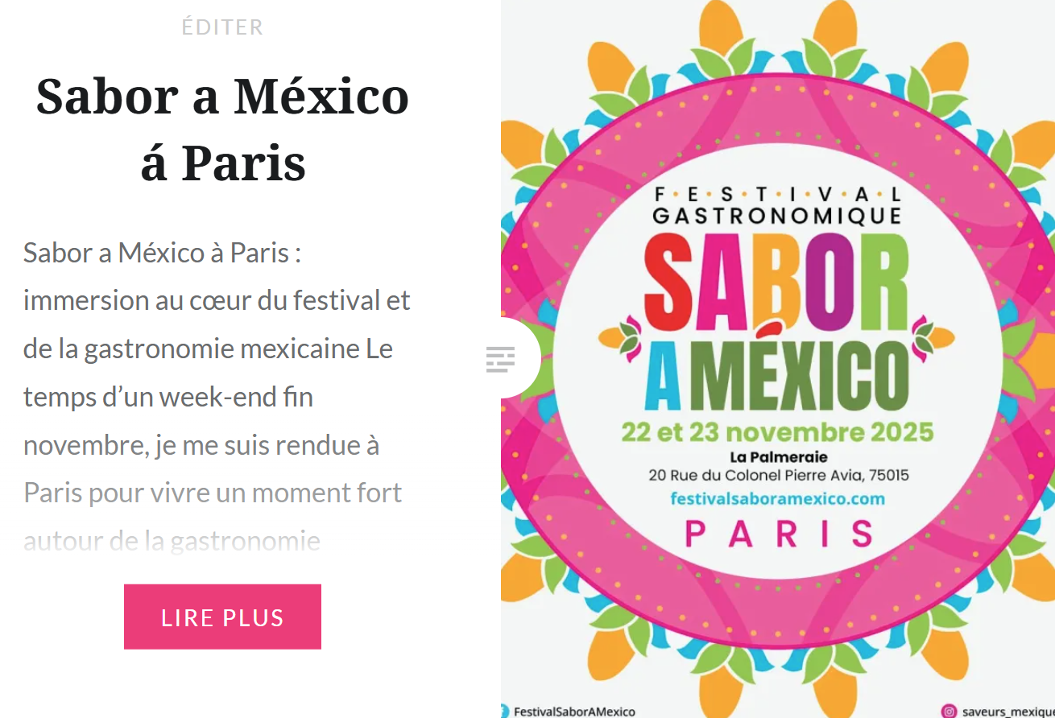

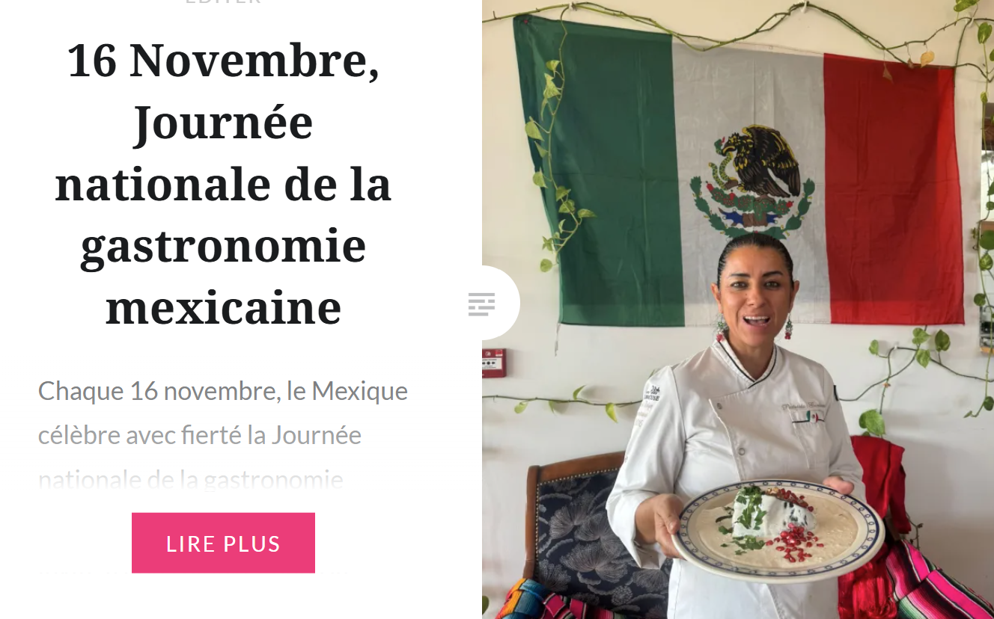
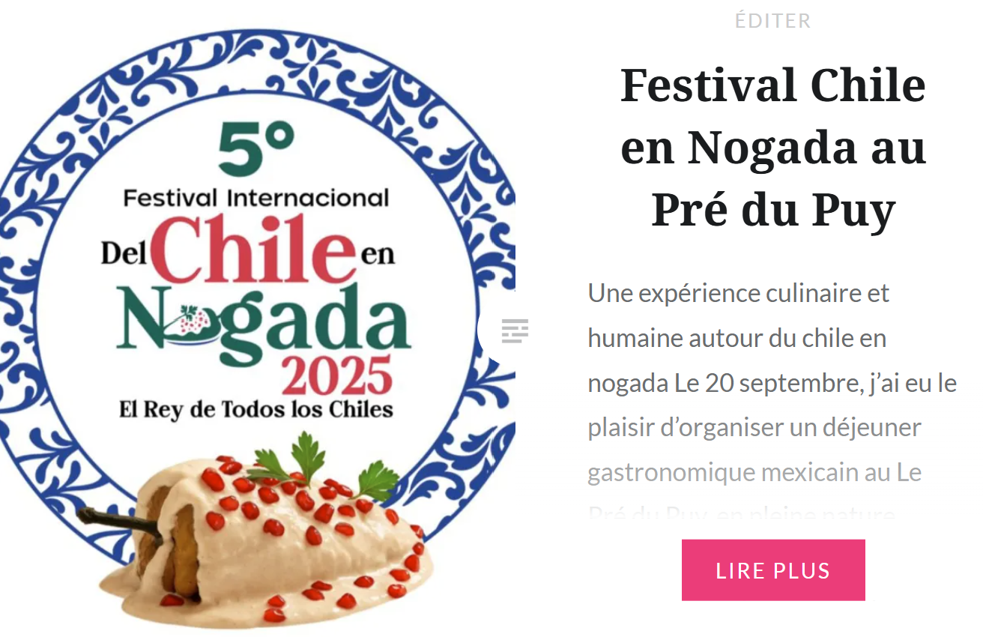

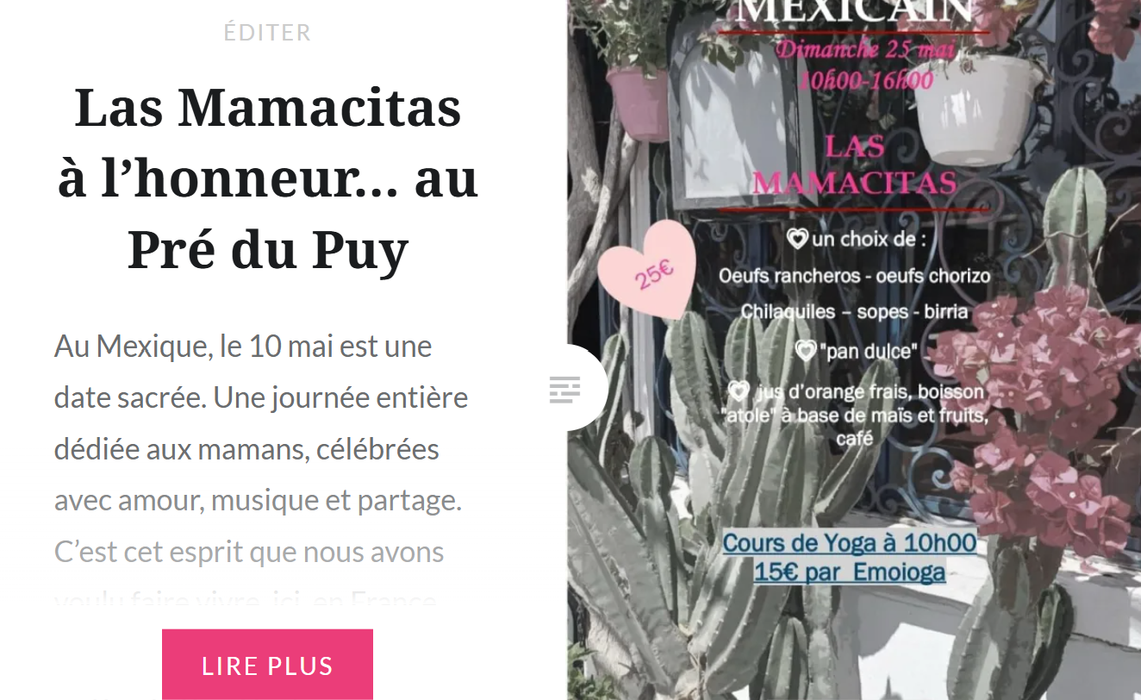
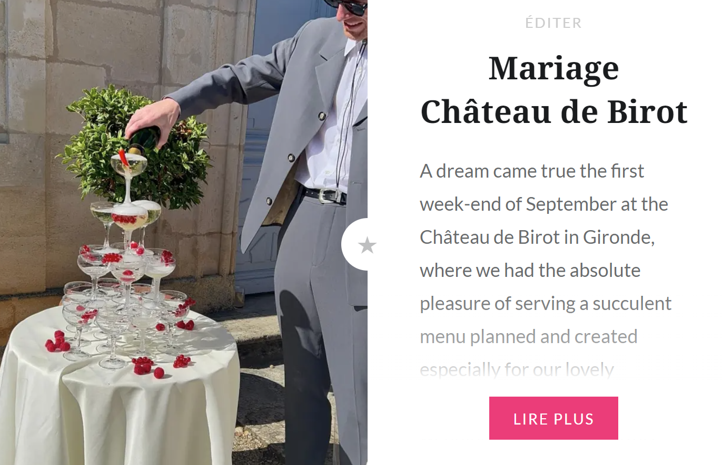






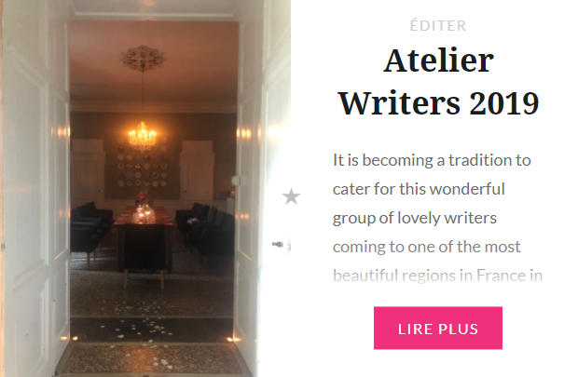

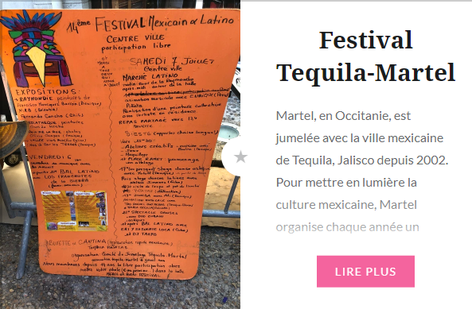

EVENEMENTS DEPUIS 2017

Slide 16



L’HIBISCUS
Patricia Garduño
Cheffe Cuisinière
Déplacement dans toute l'Europe
Contact en anglais, français et espagnol
+ 33(0)6 74 66 13 52
N° de Siret 824 899 199 000 31
Code NAF 5621Z
TVA non applicable
www.hibiscusmexicaine.com
contact@hibiscusmexicaine.com
CUISINE
MEXICAINE
CONTEMPORAINE

